Slide 1
Section2_Project
AI_18_김호인

Slide 2

WHO 2023 Q1
DATA ANALYSIS FOR
PATIENT SURVIVAL PREDICTION

Slide 3
CONTENTS
0 PROJECT INTRODUCTION
1 EDA & DATA PREPROCESSING
2 MODELING
3 MODEL INTERPRETATION

Slide 4
0 PROJECT INTRODUCTION

Slide 5
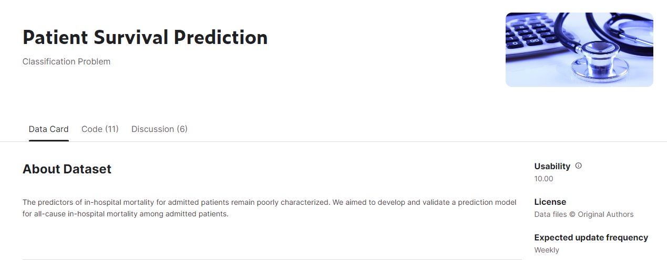

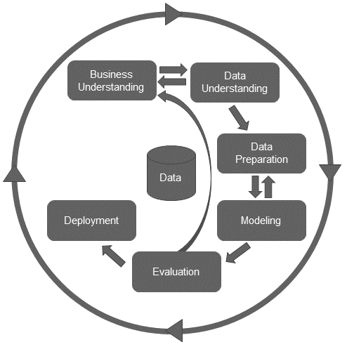





METHODOLOGY FOR DATA ANALYSIS
CLASSIFICATION

Slide 6
1 EDA & DATA PREPROCESSING

Slide 7
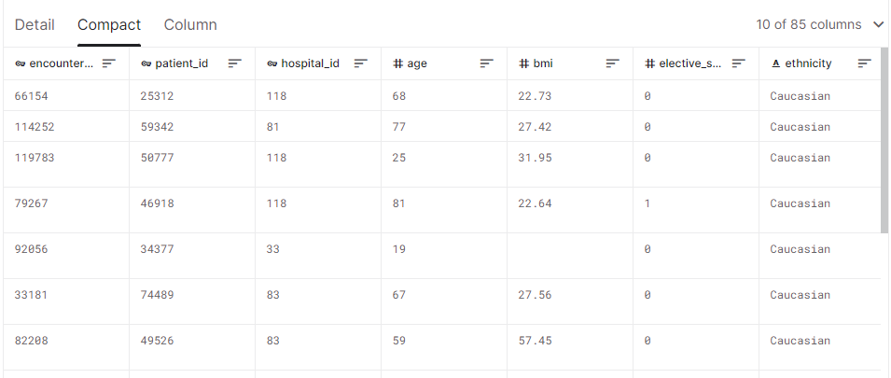
EDA
DATA DESCRIPTION
MIT Global Open Source Severity of Illness Score 자료를 가공한 Kaggle의 Patient Survival Prediction 데이터셋
미국 내 91713명의 중환자실 환자들에 대한 85개의 특성 데이터
Target을 병원 사망 여부를 나타내는 ‘hospital_death’로 놓은 분류 문제 데이터셋
Target과 관련 없거나 오류가 있는 것으로 보이는 'encounter_id', 'patient_id', 'icu_id', 'hospital_id', 'pre_icu_los_days', 'Unnamed: 83‘ 제거 예정

Slide 8
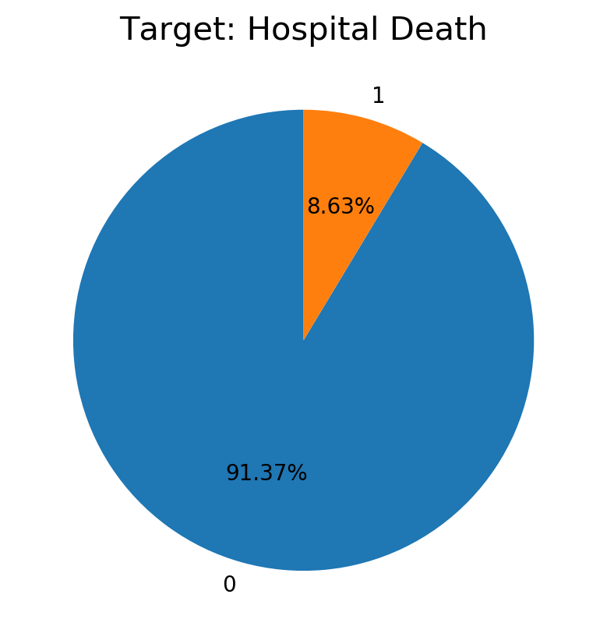
EDA
DATA IMBALANCE
Year Column은 원칙적으로 int형 데이터인데 float 타입으로 처리되고 있음을 확인
NA_Sales, EU_Sales, JP_Sales, Other_Sales Column은 Numerical 데이터인데 데이터타입이 object임을 확인
SOLUTION
데이터 셋의 전반적인 정보를 살펴본 결과, Year, Genre, Publisher Column에 결측치가 있음을 확인
결측치 수 자체가 적고, Year 결측치는 섣불리 다른 숫자로 대체하기 위한 적절한 방안이 없어서 제거
Genre는 분류하기 어려운 기타 게임 장르를 Miscellaneous로 처리하는 관행을 따라 결측치를 Misc로 대체
Publisher는 기존 데이터셋 내의 Unknown이라는 처리방식을 따라 결측치 대체

Slide 9
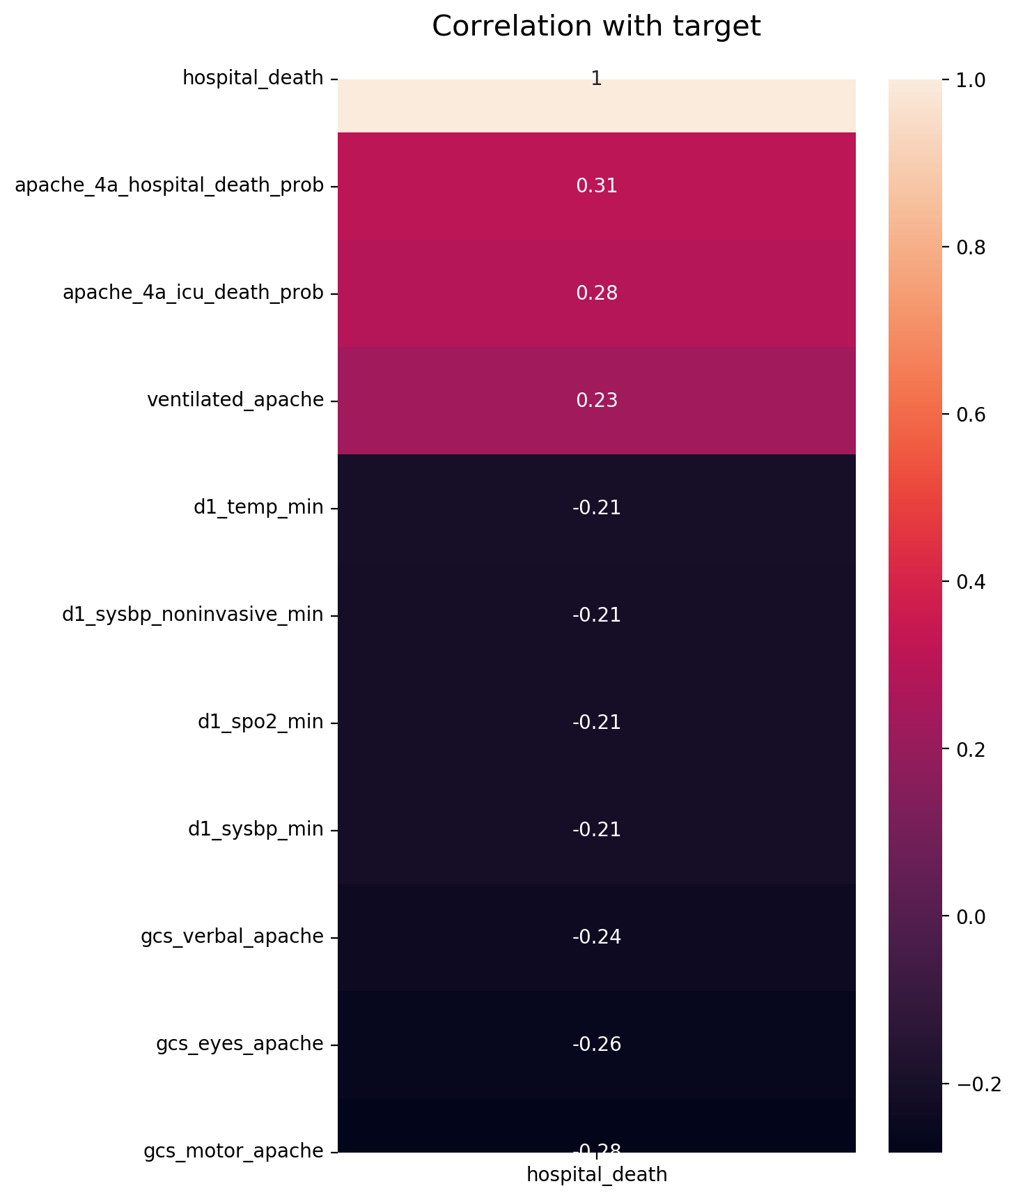
EDA
CORRELATION
총 11개의 특성이 타겟 변수와 0.2 이상의 상관관계를 가짐을 확인
총 27개의 특성이 타겟 변수와 0.05 이하의 상관관계를 가짐을 확인
SOLUTION
상관관계 0.2 이상의 특성들은 추가 EDA를 거친 후 세부적 전처리
상관관계 0.05 이하의 특성들은 과적합 방지를 위해 전처리 최종 단계에서 제거

Slide 10
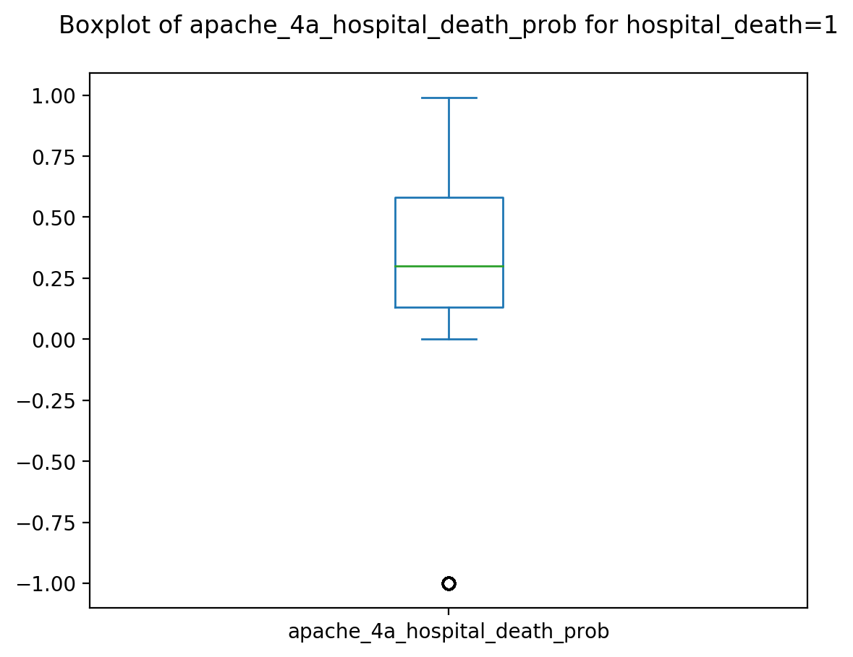
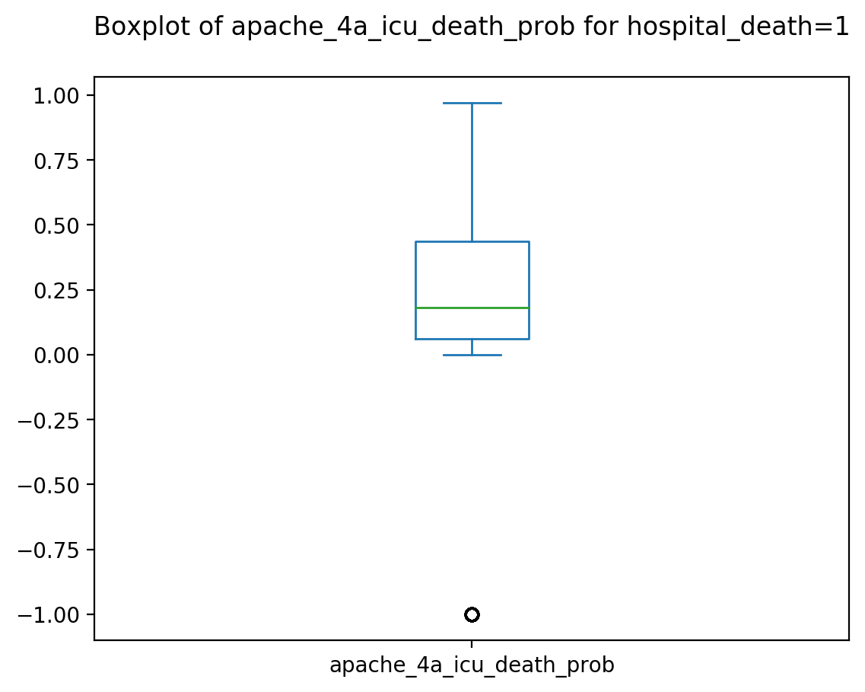
EDA

Slide 11
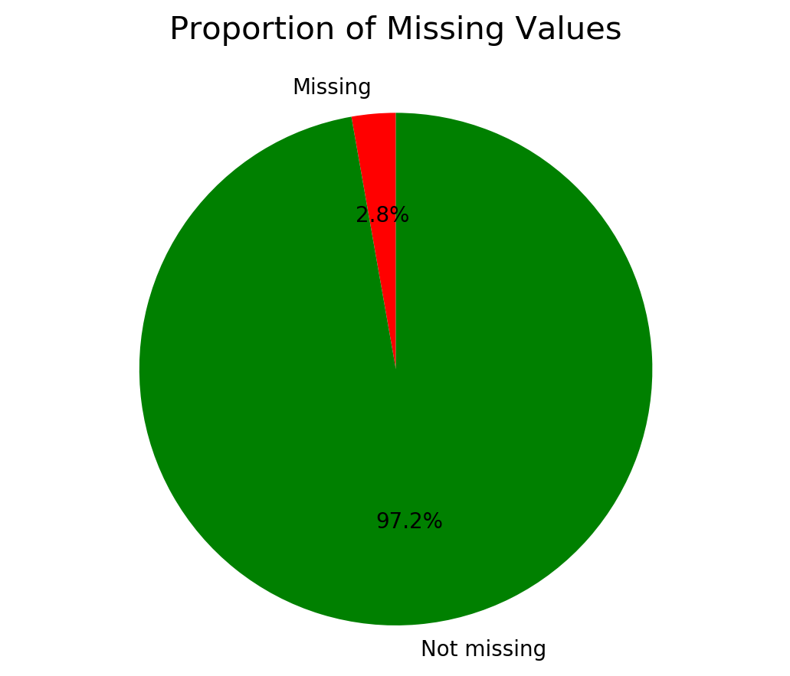
EDA
MISSING VALUES
결측치가 전체의 3% 내외로 비중이 크지 않음
그러나apache_4a_hospital_death_prob (10318 )와 apache_4a_icu_death_prob(10177 )는 결측치 개수 많음
SOLUTION
타겟과의 상관관계가 0.24 이상인 특성들은 XGBRegressor를 활용하여 결측치를 채움
(apache_4a_hospital_death_prob, apache_4a_icu_death_prob, gcs_motor_apache , gcs_verbal_apache, gcs_eyes_apache)
이외의 특성들은 머신러닝 파이프라인 정의 과정에서 SimpleImputer 사용

Slide 12
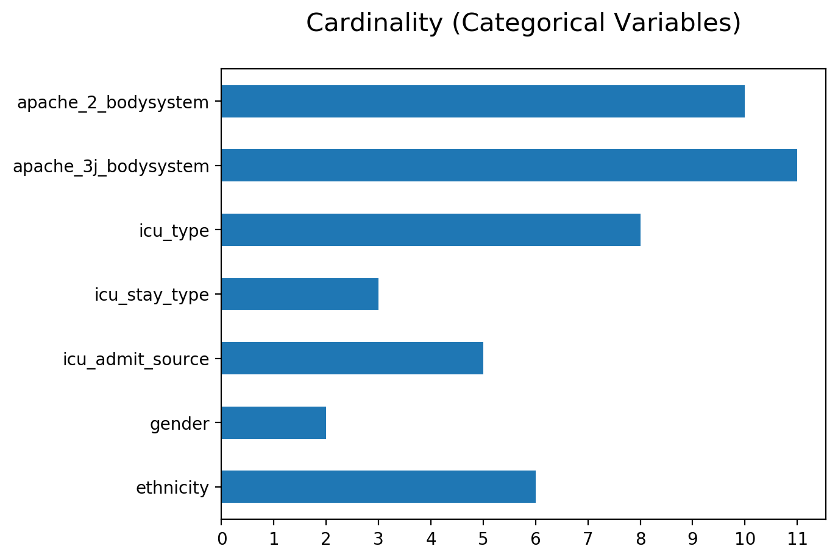
EDA
CARDINALITY
개별 특성이 가지는 고유값의 개수가 2~11로 높지 않음
과적합이나 성능 저하가 우려될 정도는 아니므로 이후 파이프라인 정의 과정에서 인코딩하는 정도면 충분할 것으로 예상

Slide 13
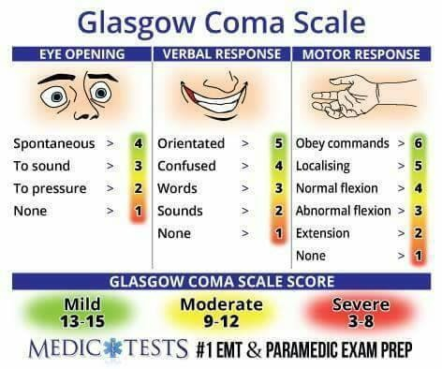
EDA
FEATURE ENGINEERING
실제에 있어 gcs_eye_apache, gcs_verbal_apache, gcs_motor_apache를 종합적으로 검토하여 인간의 의식상태를 평가
따라서 해당 특성값들을 더한 gcs_score와 범주화한 gcs_category라는 특성을 새롭게 생성

Slide 14
2 MODELING

Slide 15
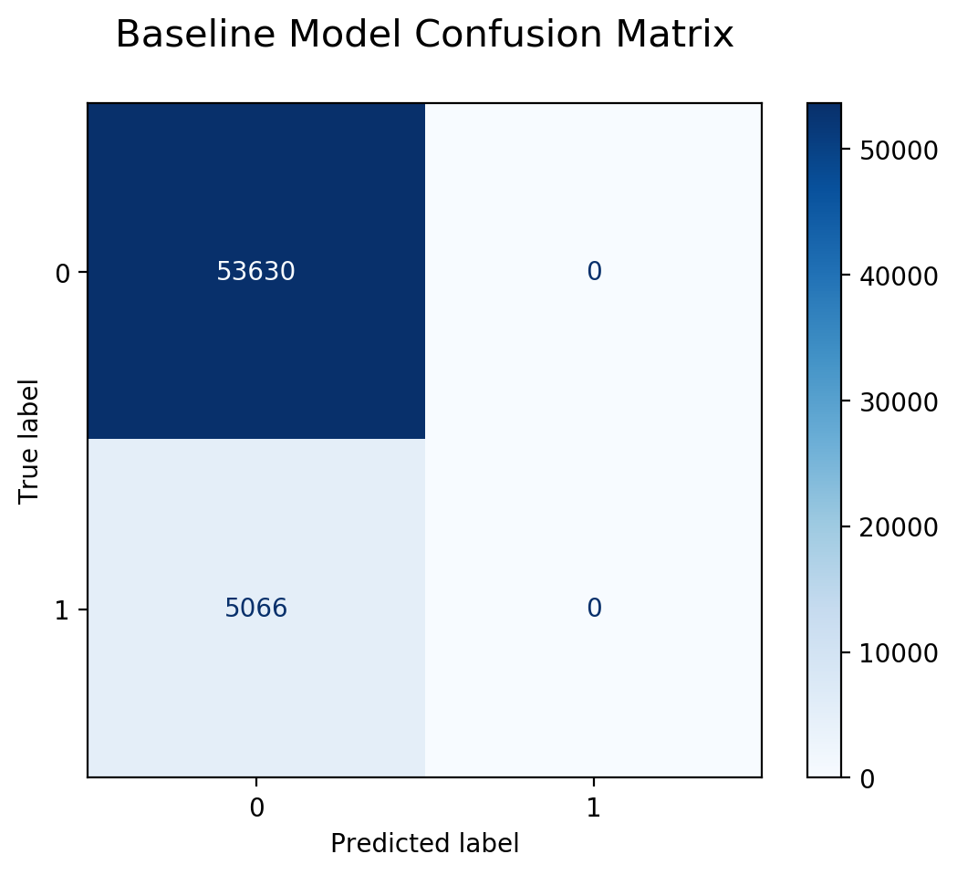
MODELING
BASELINE SCORE
Accuracy (정확도) 0.91
Sensitivity (민감도) 0.00
Specificity (특이도) 1.00
EVALUATION METRIC
Accuracy (정확도) 0.80 ⇑
Sensitivity (민감도) MAX

Slide 16
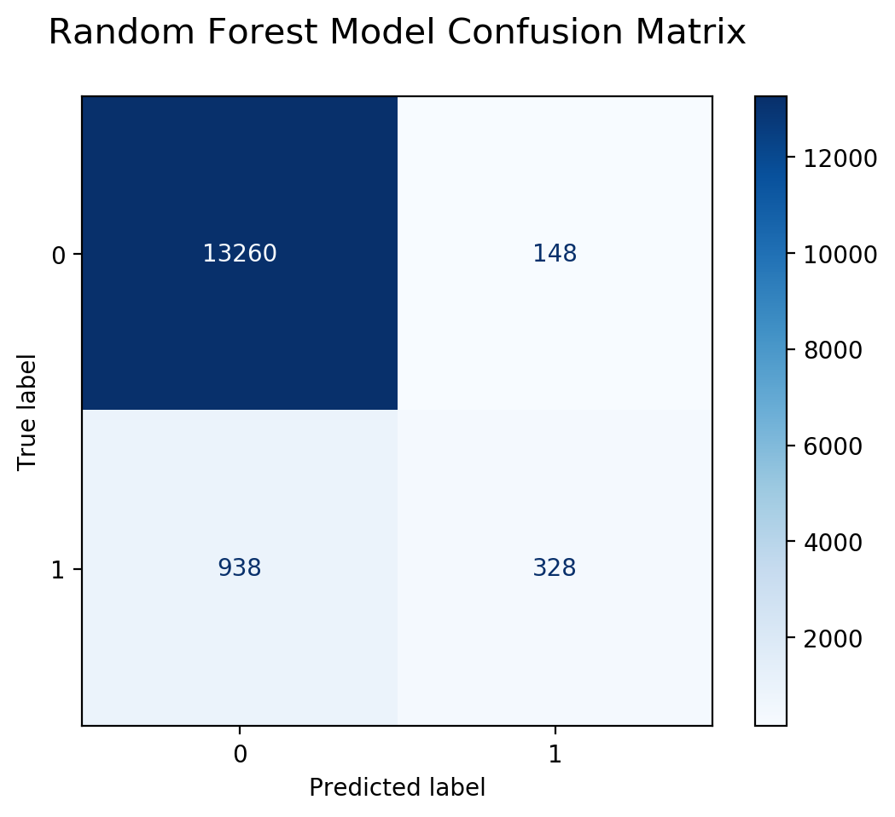

MODELING
RANDOM FOREST SCORE
Accuracy (정확도) 0.93
Sensitivity (민감도) 0.26
Specificity (특이도) 0.99
XGB SCORE
Accuracy (정확도) 0.93
Sensitivity (민감도) 0.31
Specificity (특이도) 0.98

Slide 17
MODELING
GridSearchCV
Pipeline
OrdinalEncoder
SimpleImputer
objective='binary:logistic'
eval_metric='error'
sampling_method='gradient_based'
random_state=42
n_estimators=30
learning_rate=0.07
max_depth=11
min_child_weight=10
colsample_bytree=0.6
scale_pos_weight=(y_val == 0).sum() / (y_val == 1).sum())
SMOTE
XGBClassifier

Slide 18
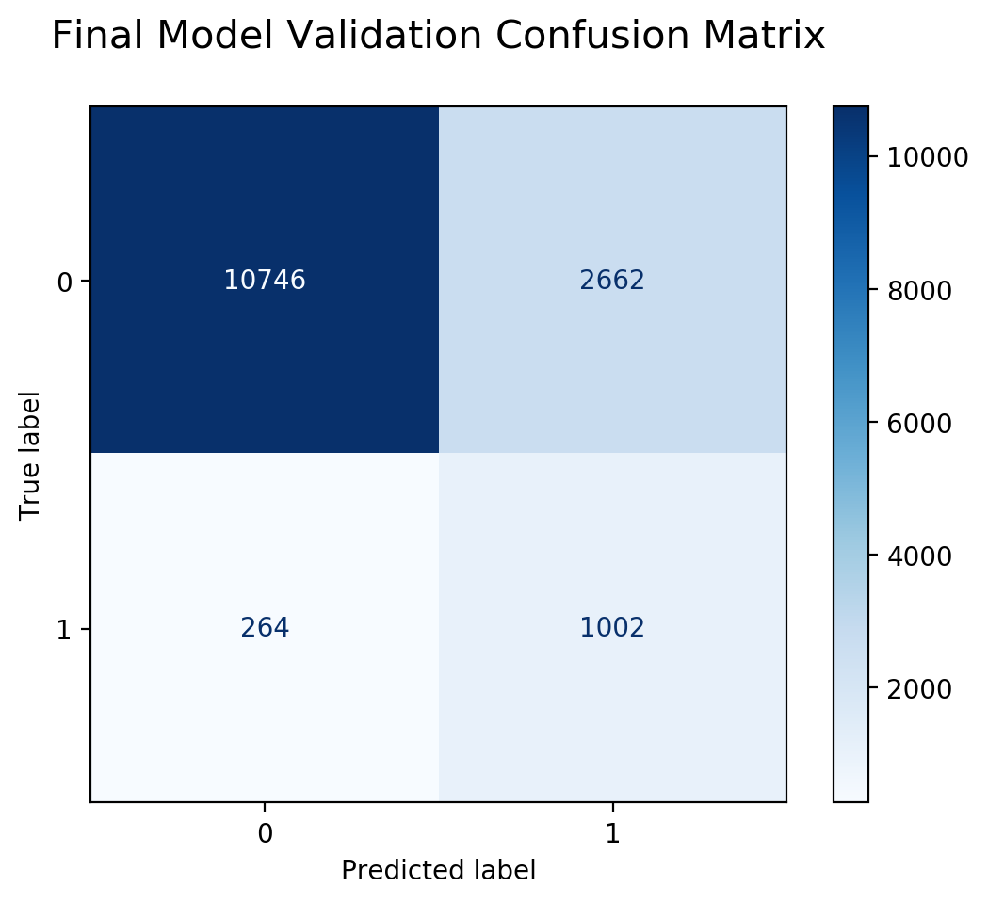
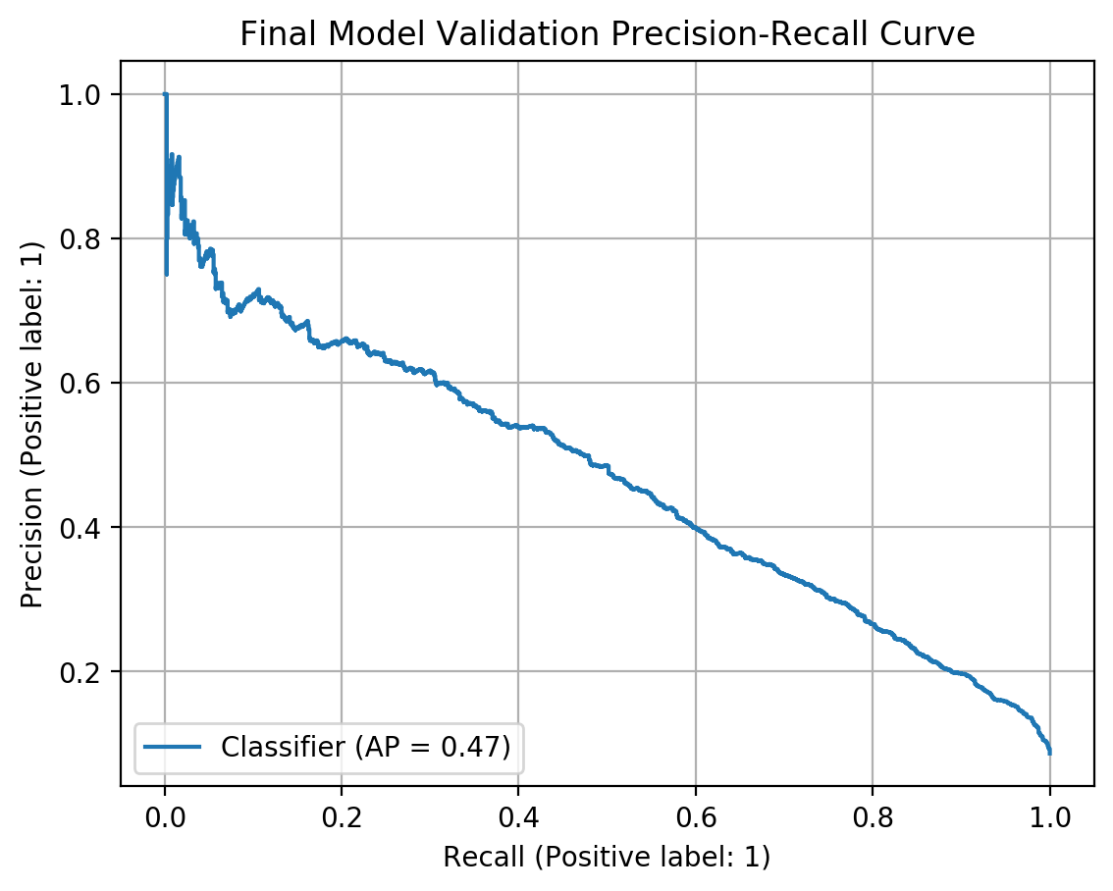
MODELING
VALIDATION SCORE
Accuracy (정확도) 0.80
Sensitivity (민감도) 0.79
Specificity (특이도) 0.80

Slide 19
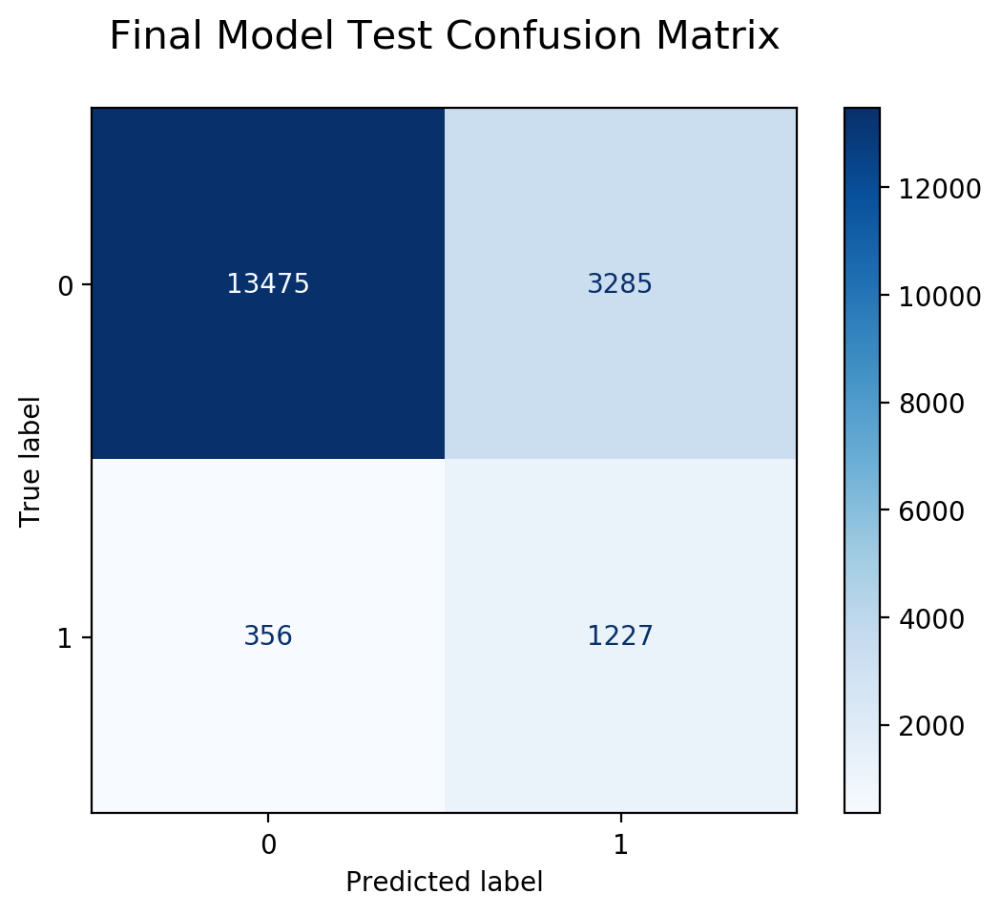
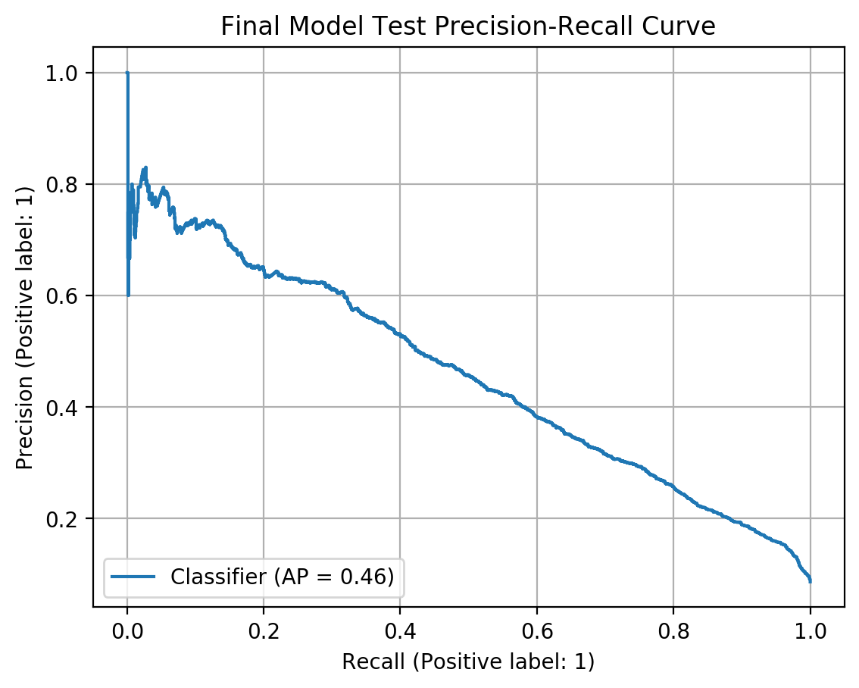
MODELING
TEST SCORE
Accuracy (정확도) 0.80
Sensitivity (민감도) 0.78
Specificity (특이도) 0.80

Slide 20
3 MODEL INTERPRETATION

Slide 21
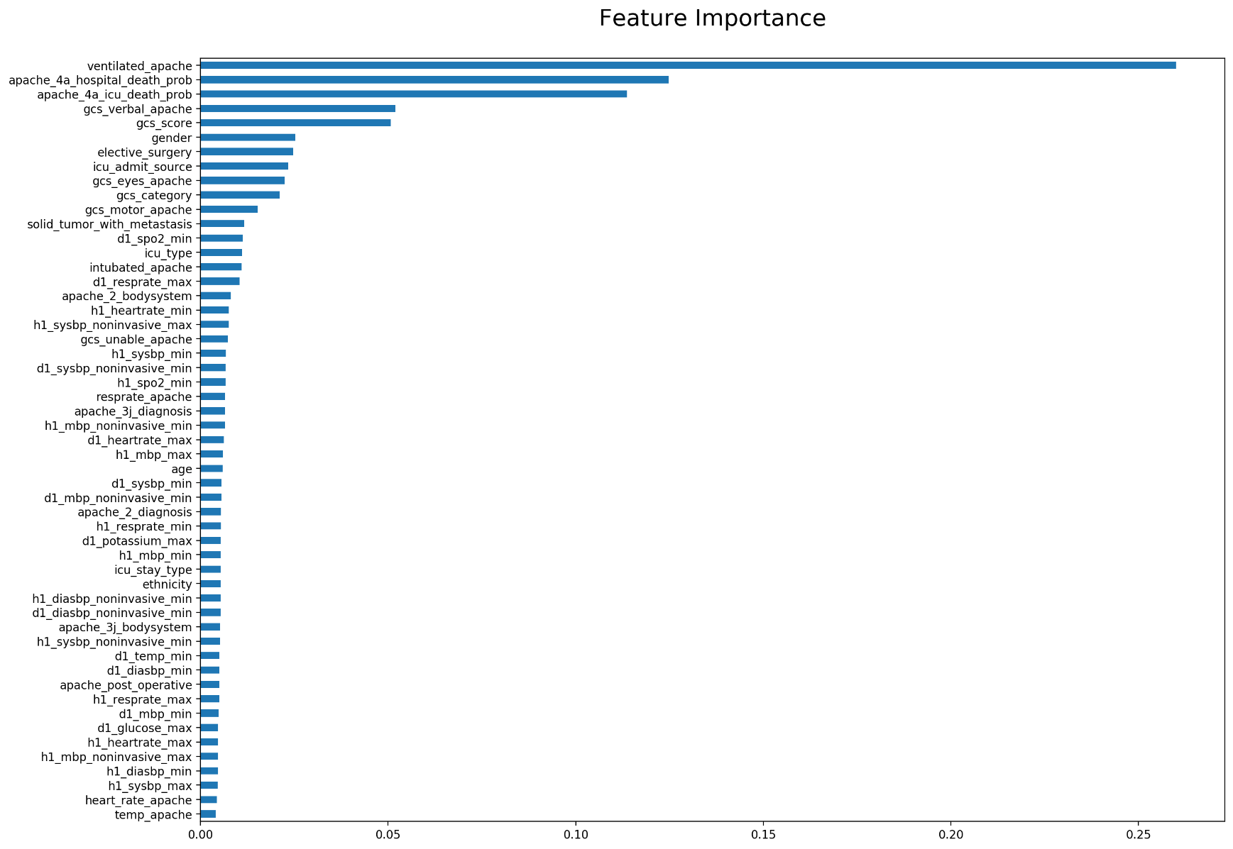
MDI IMPORTANCE

Slide 22
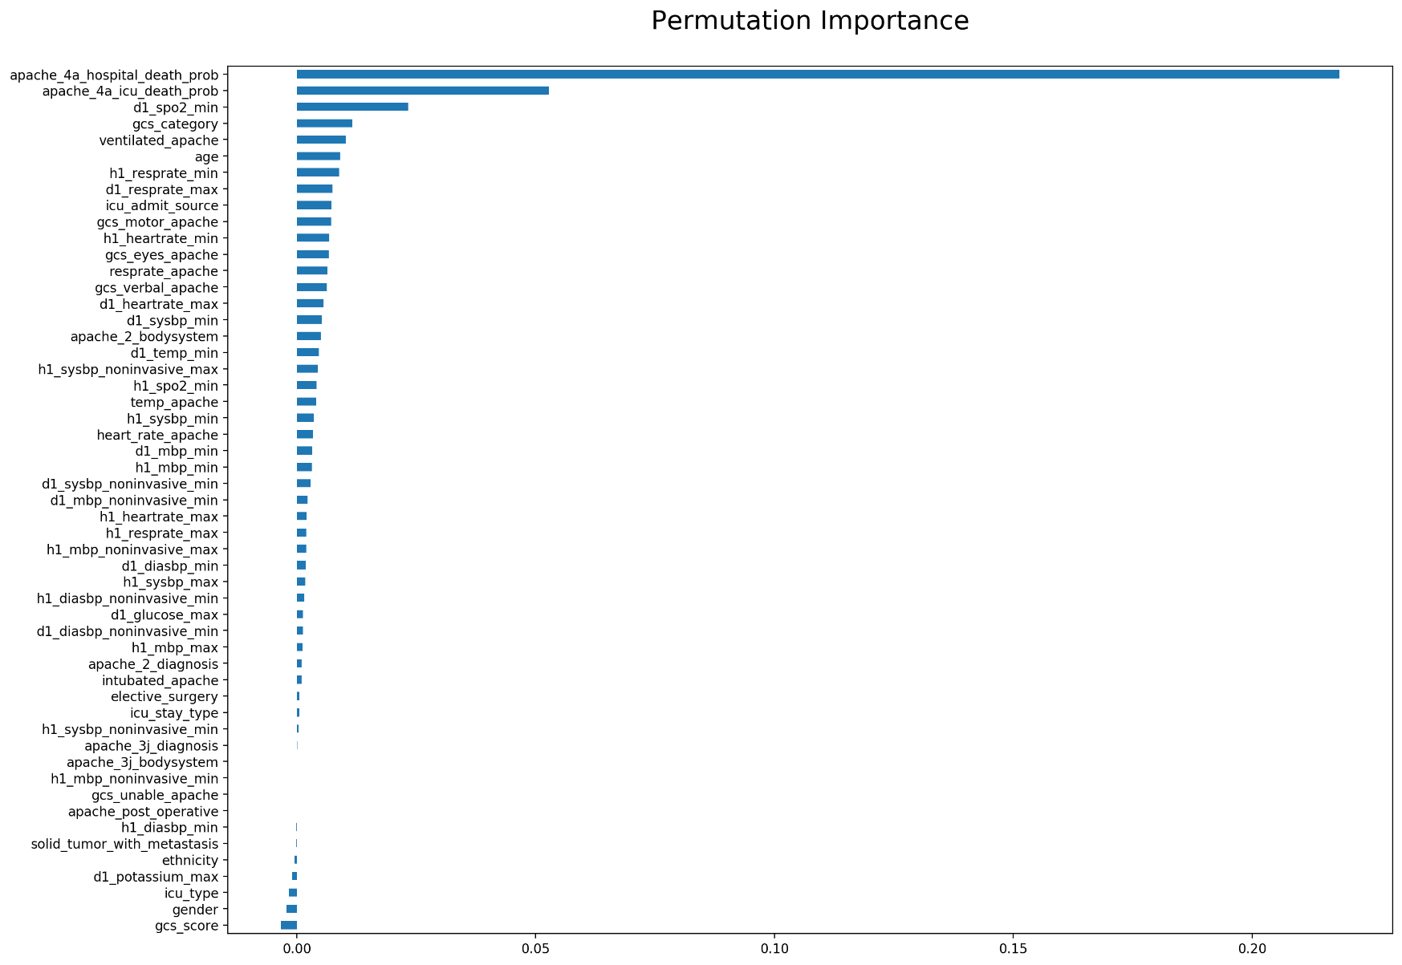
PERMUTATION IMPORTANCE

Slide 23
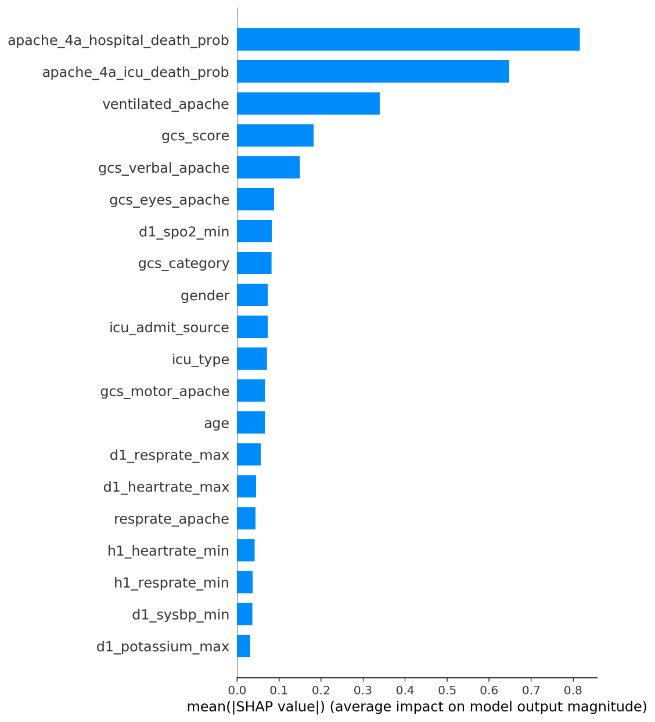
SHAP

Slide 24
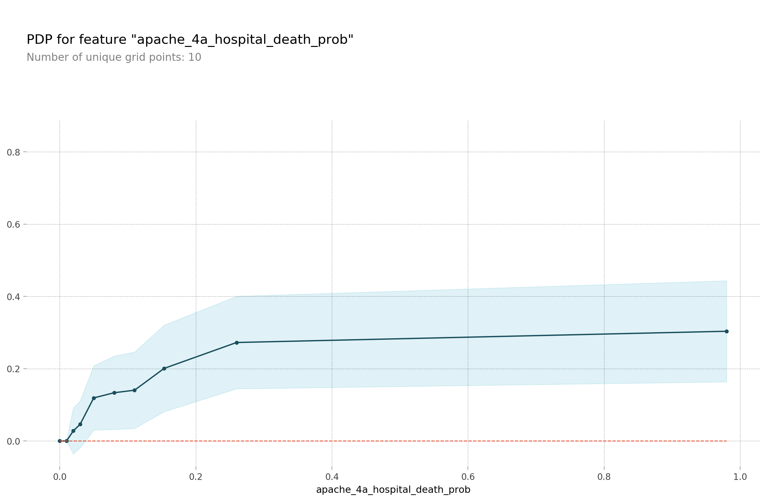
PDP

Slide 25
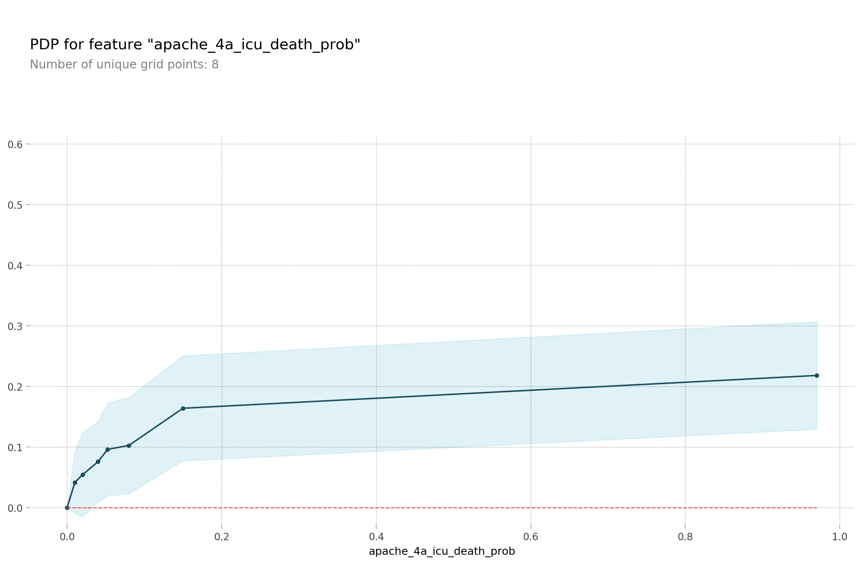
PDP

Slide 26
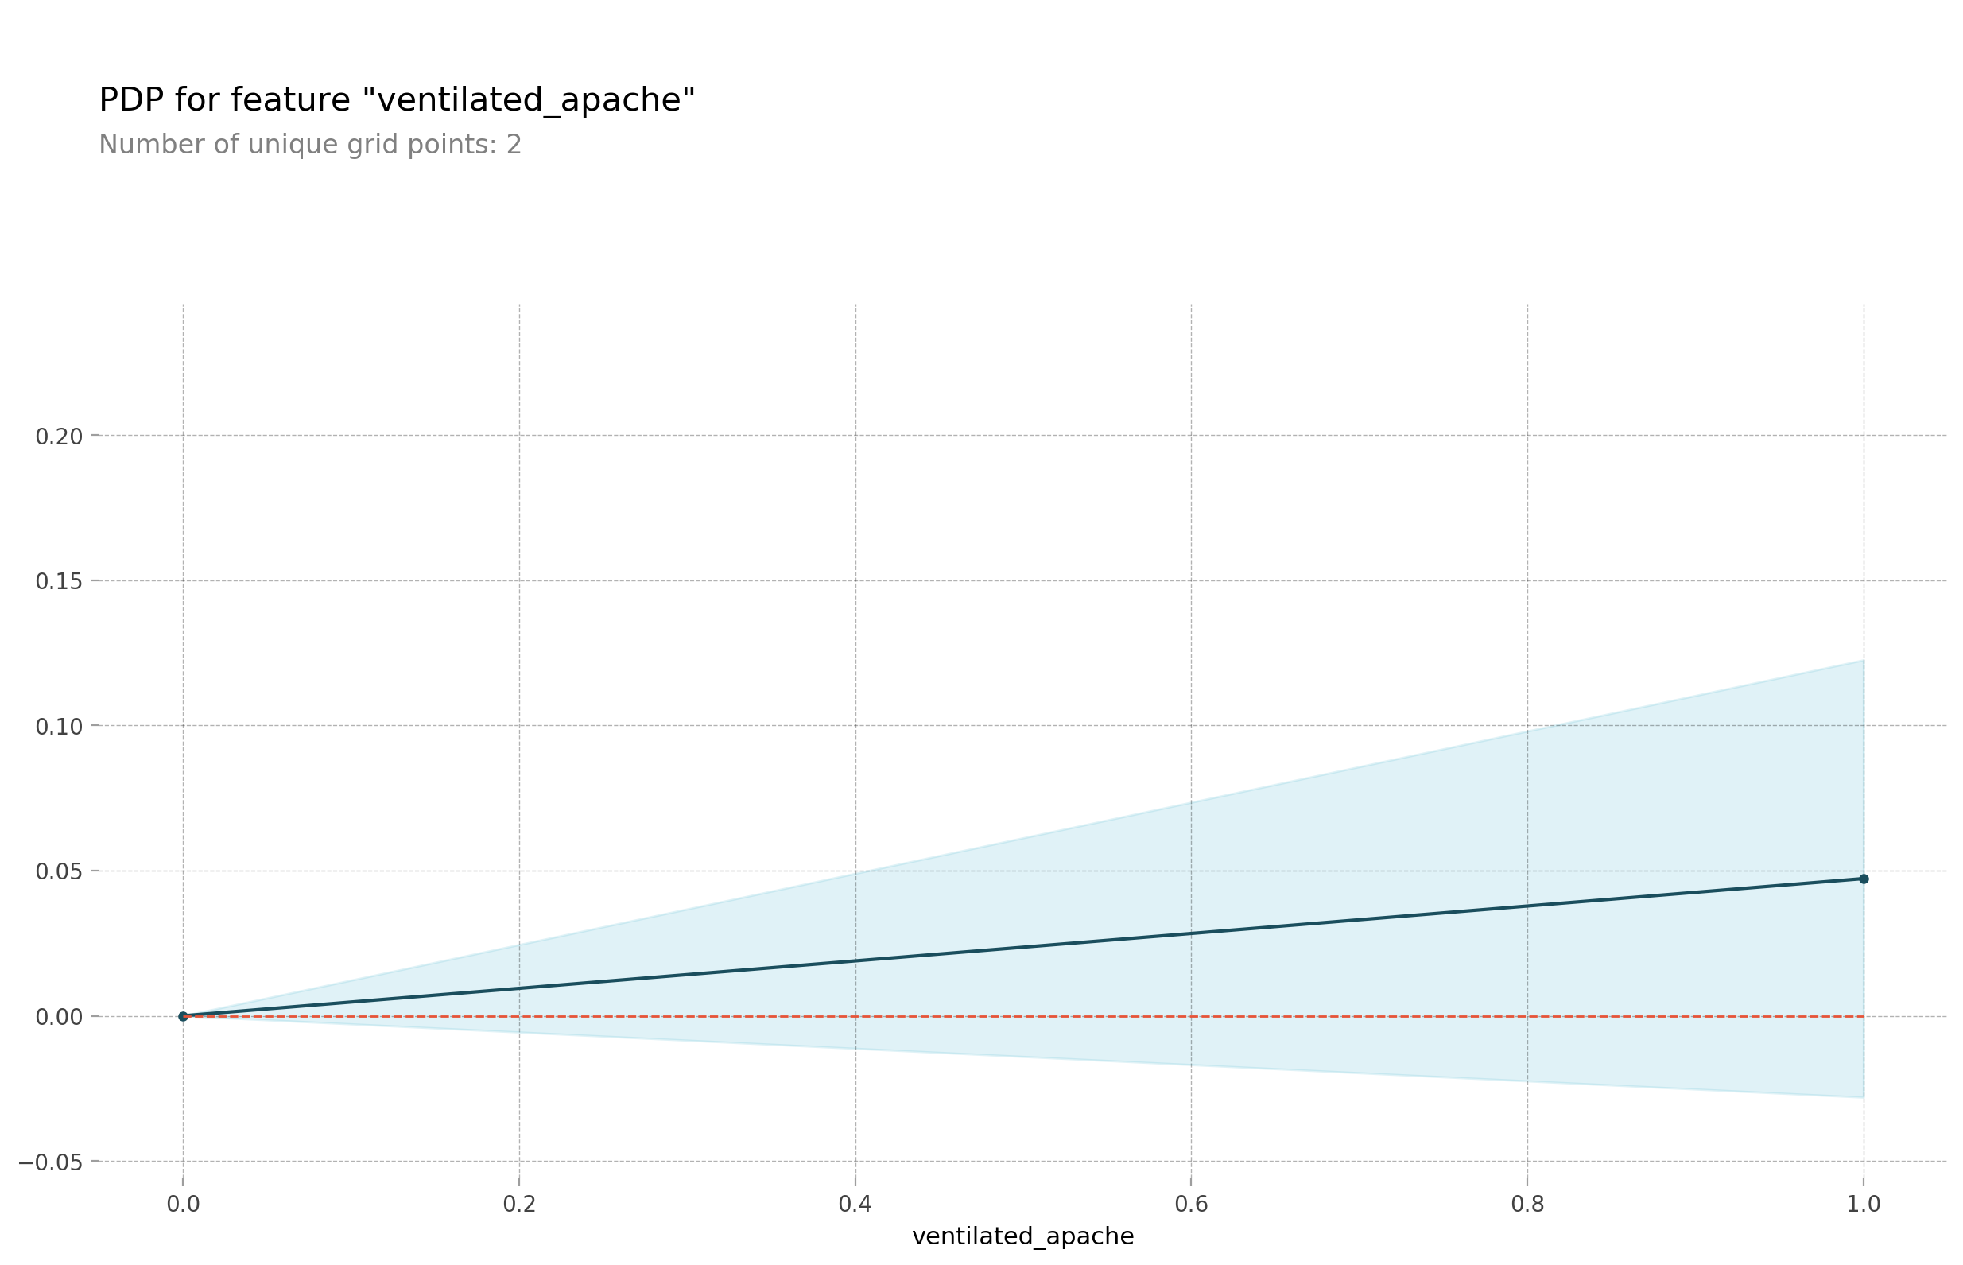
PDP

Slide 27
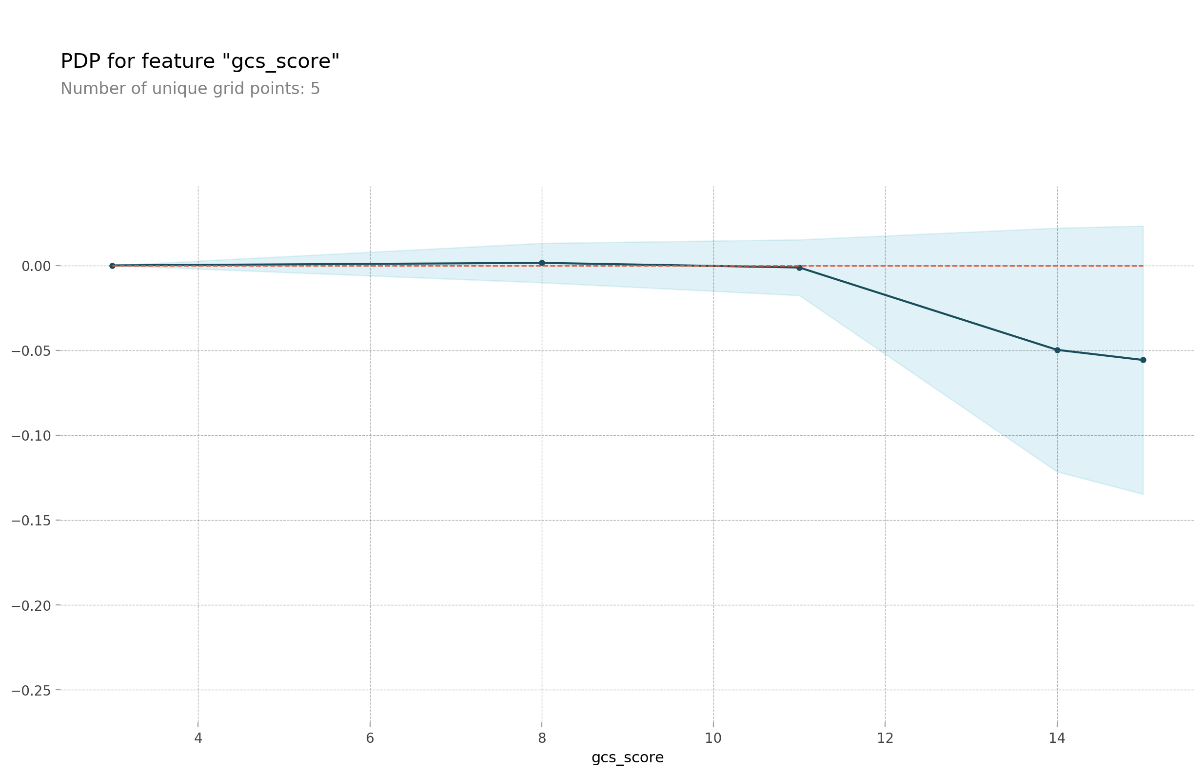
PDP

Slide 28
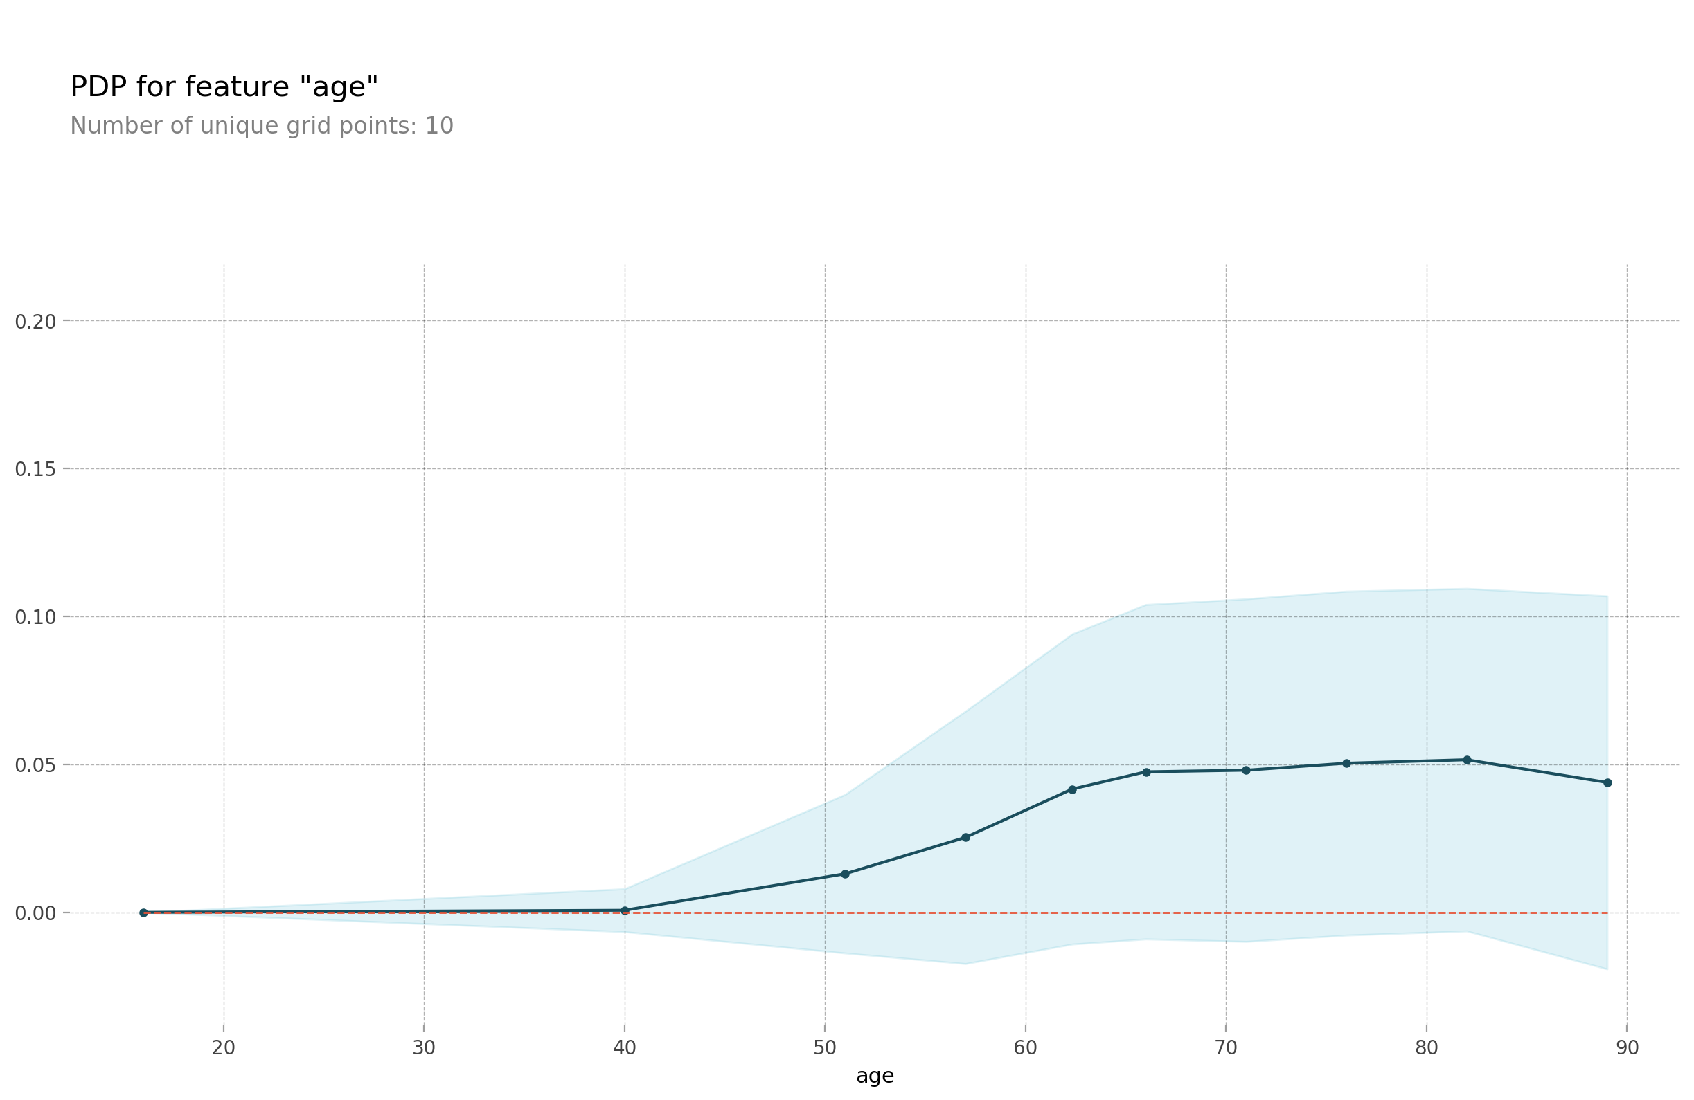
PDP

Slide 29
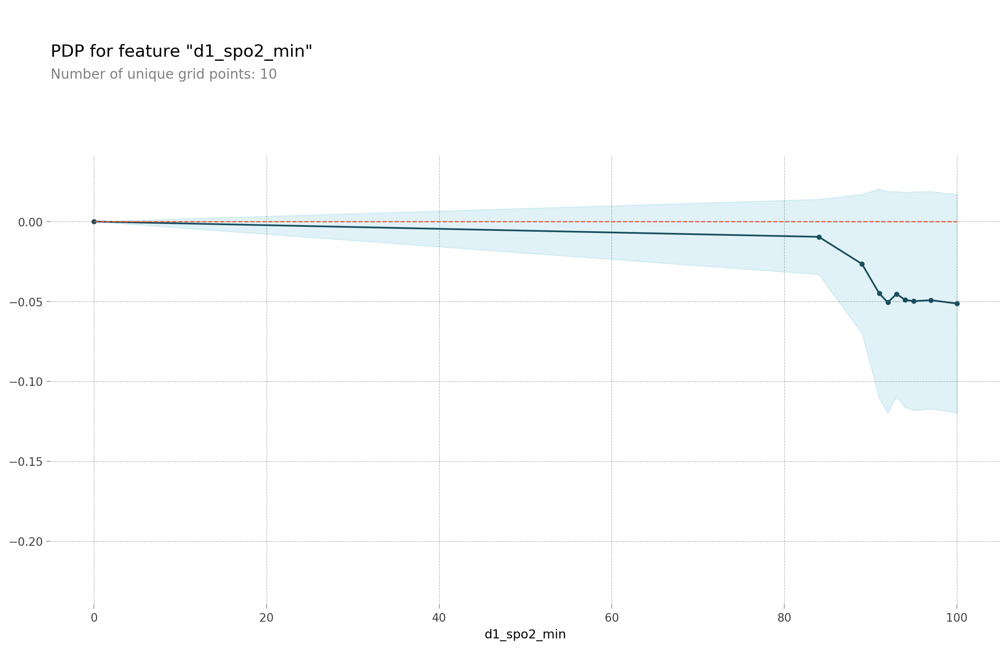
PDP

Slide 30
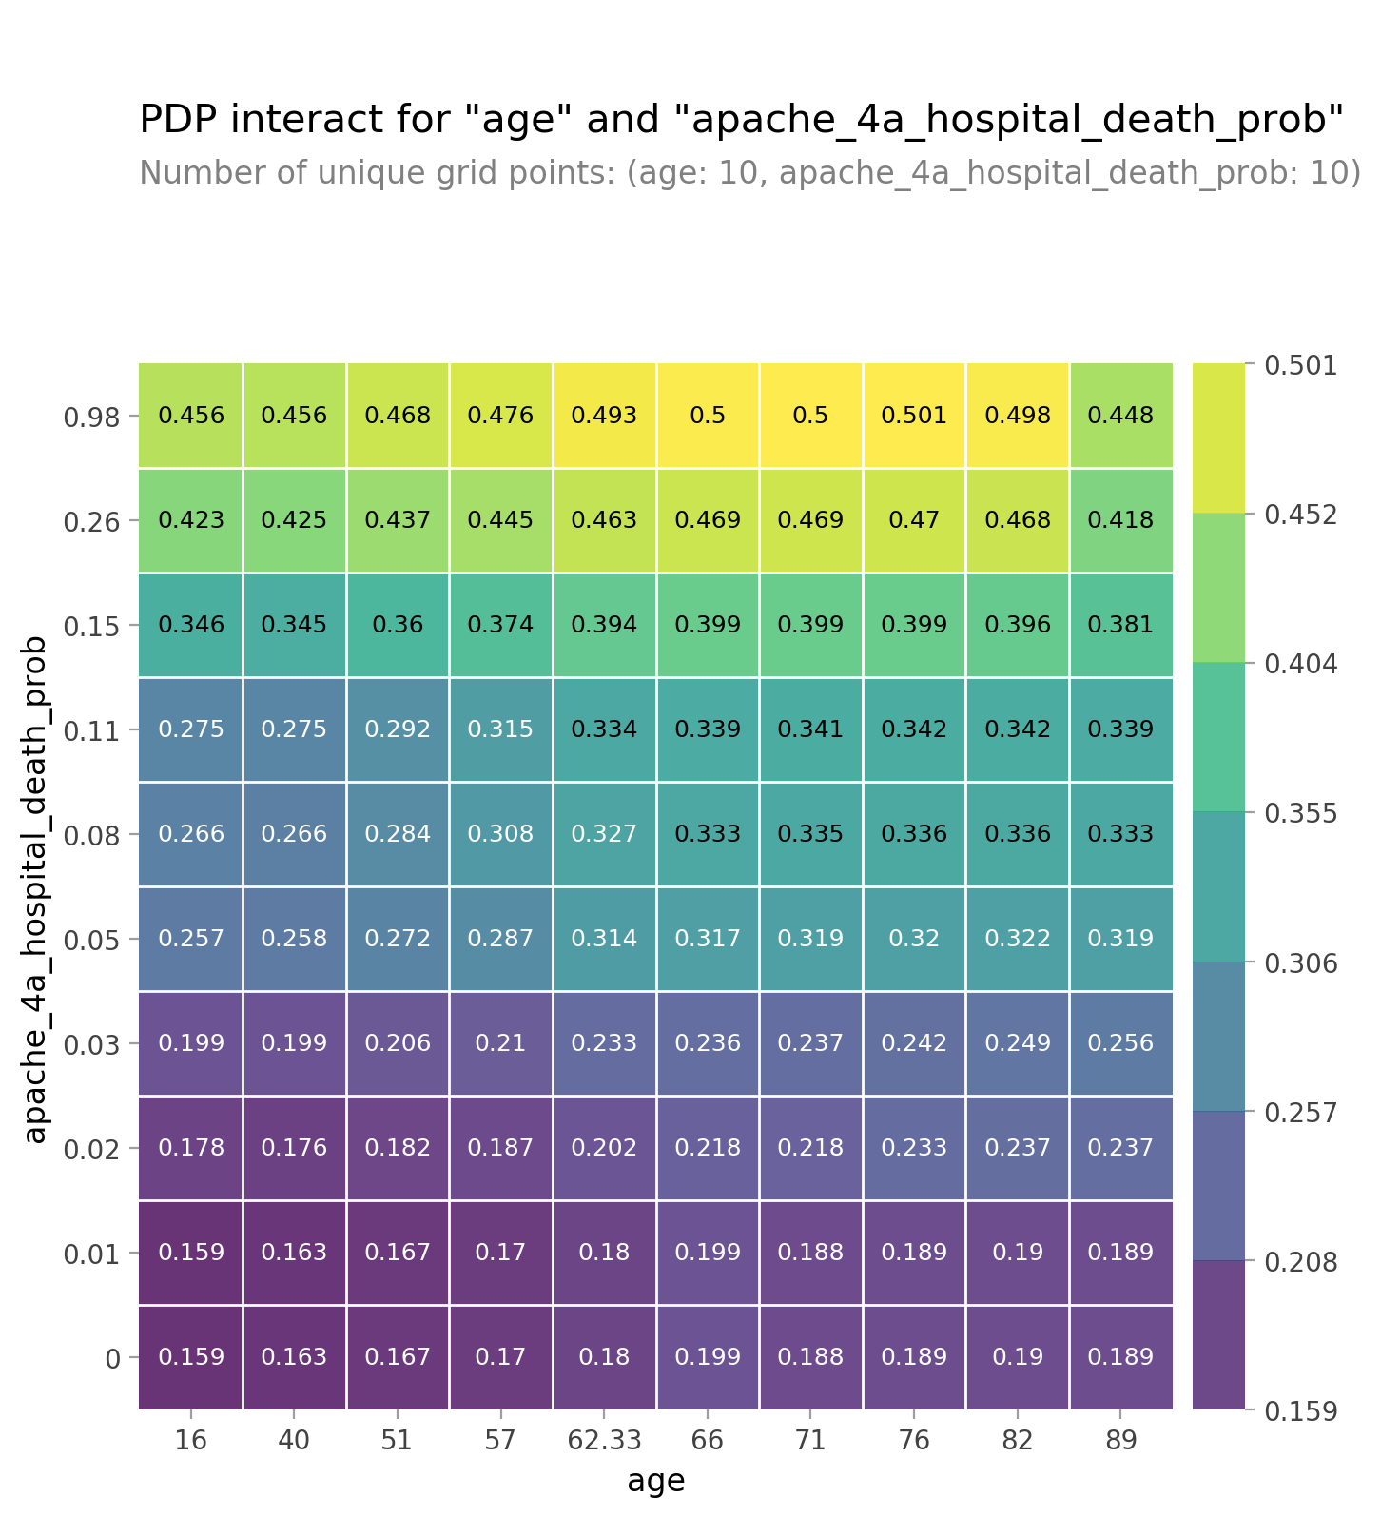
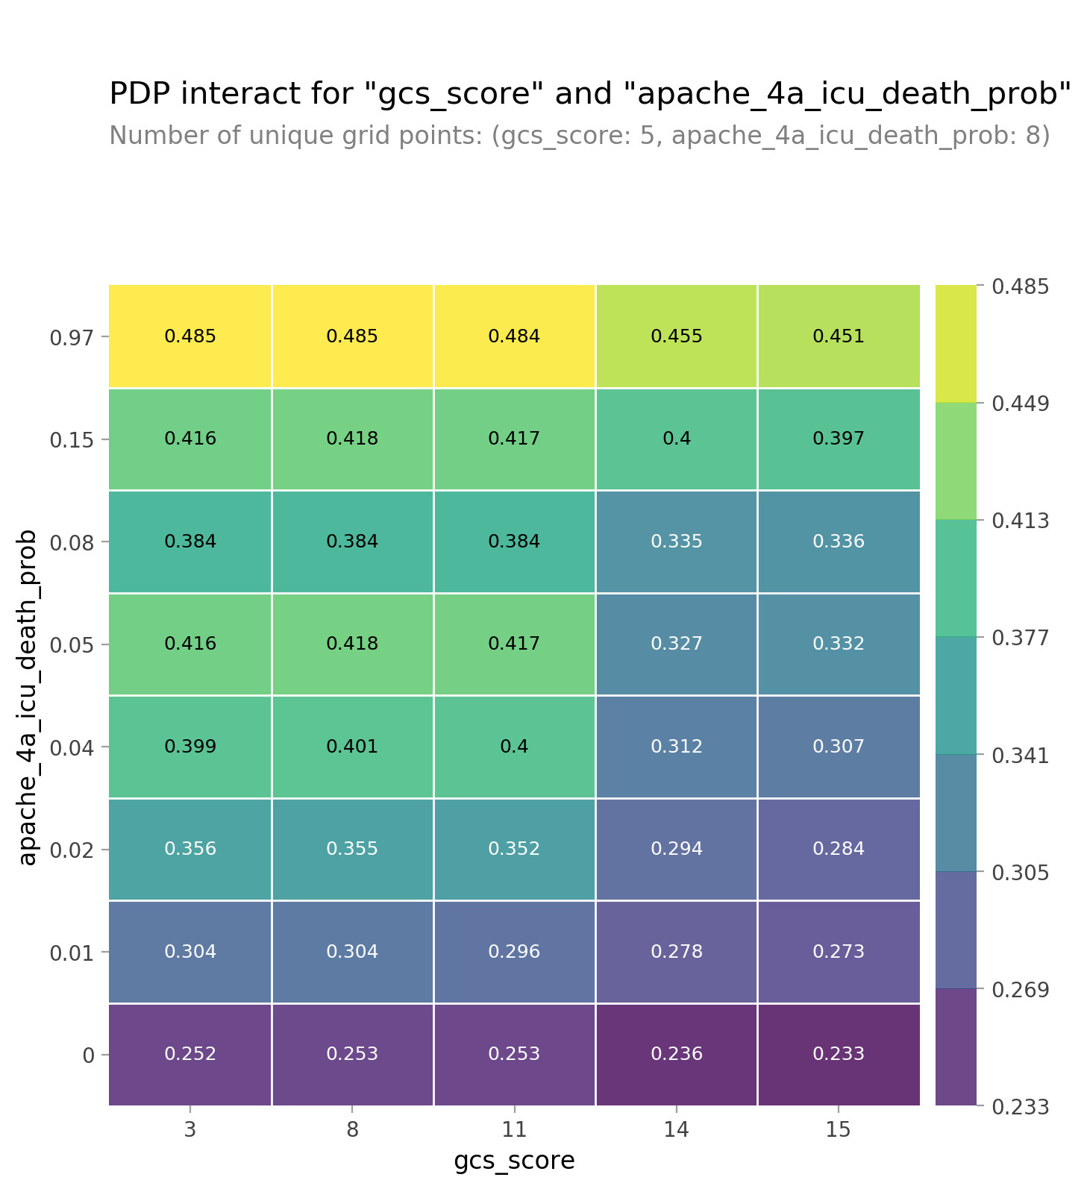
PDP

Slide 31
THANK YOU

